Slide 1
Счёт в пределах 20
с переходом
через десяток
Учитель: Мурашова Елена Михайловна

Slide 2
Расположите значение записанных сумм в порядке возрастания
6+5 | 9+7 | 7+3 | 8+6 | 2+5
С | А | О | Ж | Б
9+3 | 6+7 | 8+7 | 4+5 | 5+3
Н | Е | К | Л | Е

Slide 4
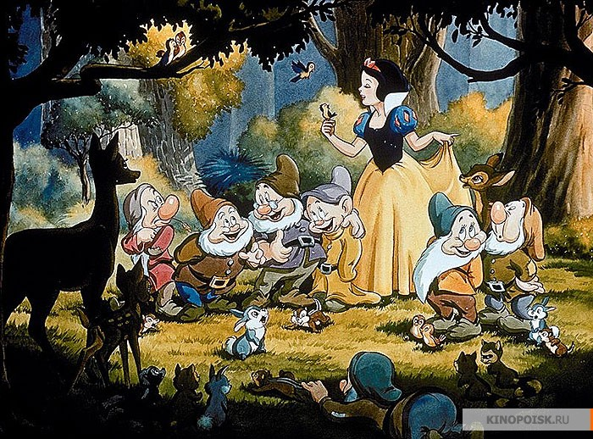

Slide 5
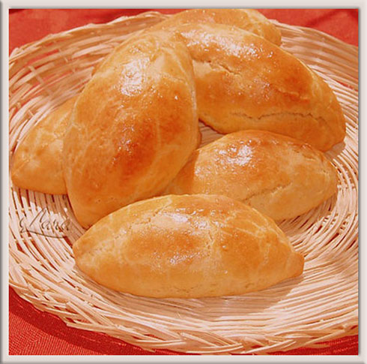
10+7
7+5
8+3
6+6
9+8
5+6
8+5
4+9

Slide 6
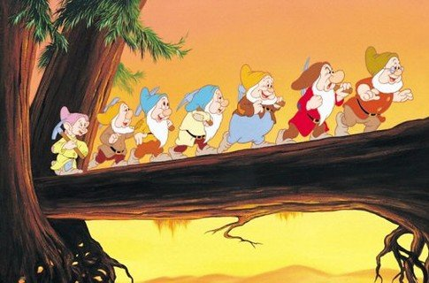

Slide 7
Спал цветок и вдруг проснулся-(туловище вправо - влево)
Больше спать не захотел.
(туловище вперед, назад)
Шевельнулся, потянулся,
(руки вверх, потянуться)
Взвился вверх и полетел.
(руки вверх, влево, вправо)
Солнце утром лишь проснется, бабочка кружит и вьется(покружиться)

Slide 8
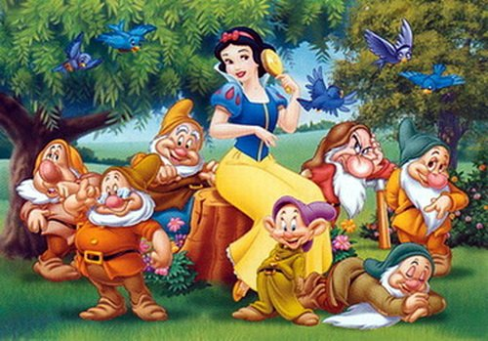
- Когда гномы вернулись каждый из них преподнёс ей изумруды и самоцветы. Всего 13 камней. Из них 6 изумрудов. Сколько самоцветов?
Изумрудов – 6
Самоцветов - ?
Всего - 13

Slide 9
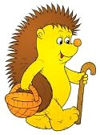
Игра-тренажер по математике «Сложение и вычитание в пределах 20»

Slide 10
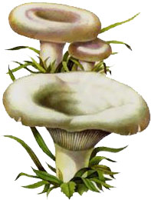
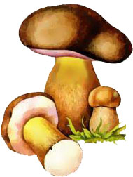
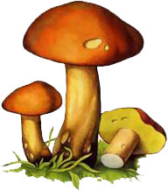
9+8
ПОДУМАЙ
ПОДУМАЙ
17
15
16

Slide 11
6+5
ПОДУМАЙ
ПОДУМАЙ
10
12
11

Slide 12
7+4
ПОДУМАЙ
ПОДУМАЙ
11
12
10

Slide 13
15-8
ПОДУМАЙ
ПОДУМАЙ
8
7
6

Slide 14
7+5
ПОДУМАЙ
ПОДУМАЙ
11
13
12

Slide 15
9+6
ПОДУМАЙ
ПОДУМАЙ
15
16
17

Slide 16
14-7
ПОДУМАЙ
ПОДУМАЙ
8
7
6

Slide 17
8+8
ПОДУМАЙ
ПОДУМАЙ
15
17
16

Slide 18
6+7
ПОДУМАЙ
ПОДУМАЙ
13
14
12

Slide 19
13-9
ПОДУМАЙ
ПОДУМАЙ
3
4
5
Выйти из игры

Slide 20
VII. Итог урока.
- С чем познакомились сегодня на уроке?
- Какое задание вызвало у вас затруднение?
- Что было самым интересным?
СПАСИБО ЗА УРОК!

